Slide 1

PODRAVSKA REPUBLIKA

Slide 2
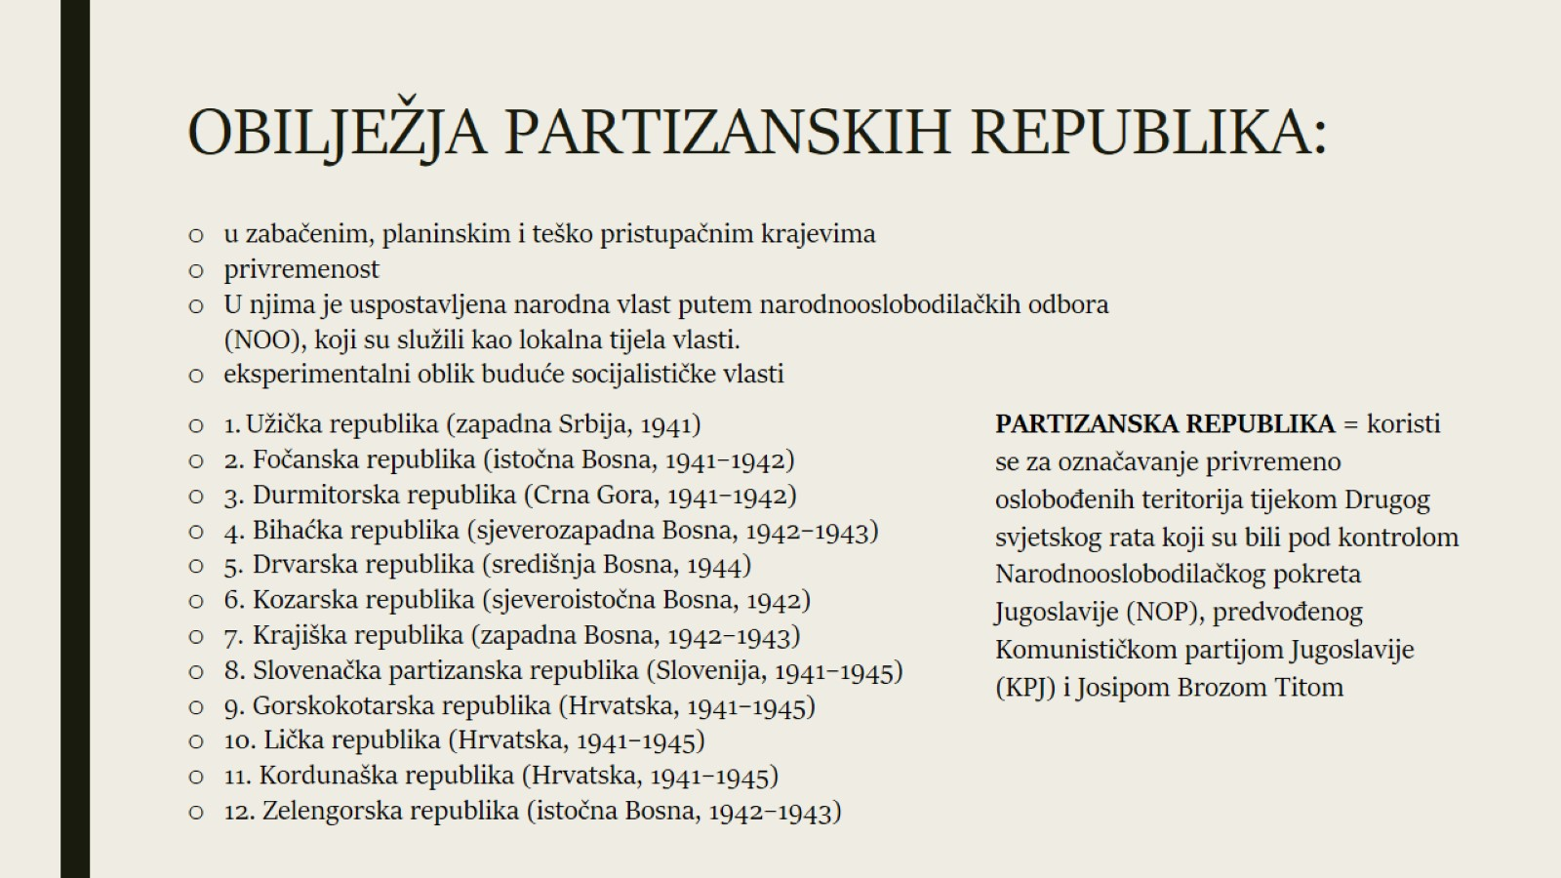
OBILJEŽJA PARTIZANSKIH REPUBLIKA:

Slide 3
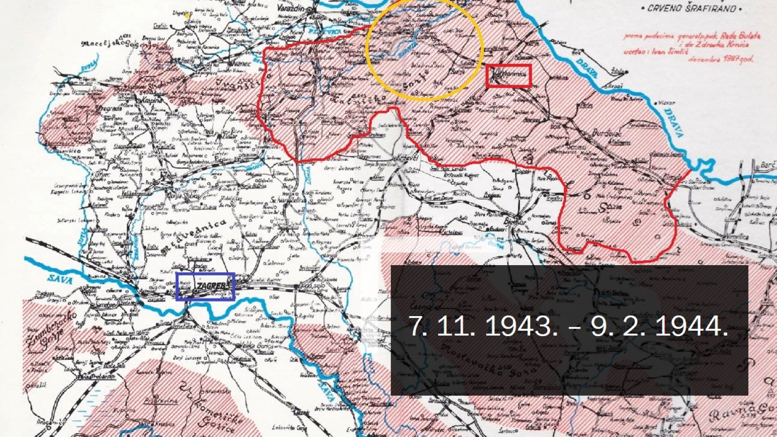
7. 11. 1943. – 9. 2. 1944.

Slide 4
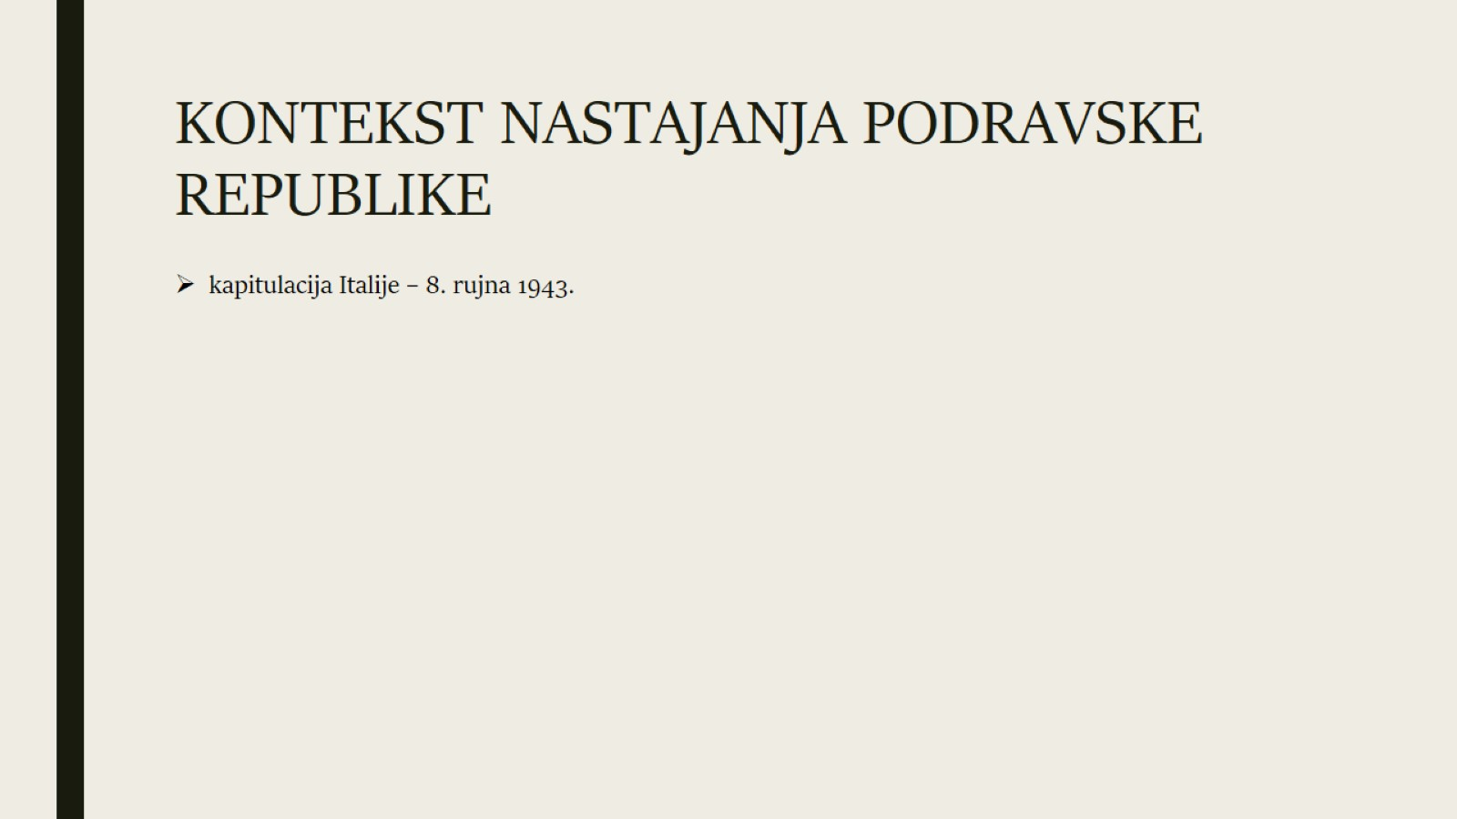
KONTEKST NASTAJANJA PODRAVSKE REPUBLIKE

Slide 5
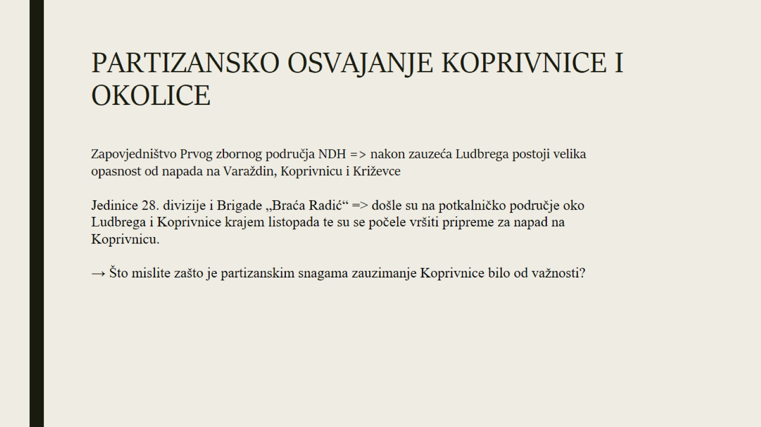
PARTIZANSKO OSVAJANJE KOPRIVNICE I OKOLICE

Slide 6
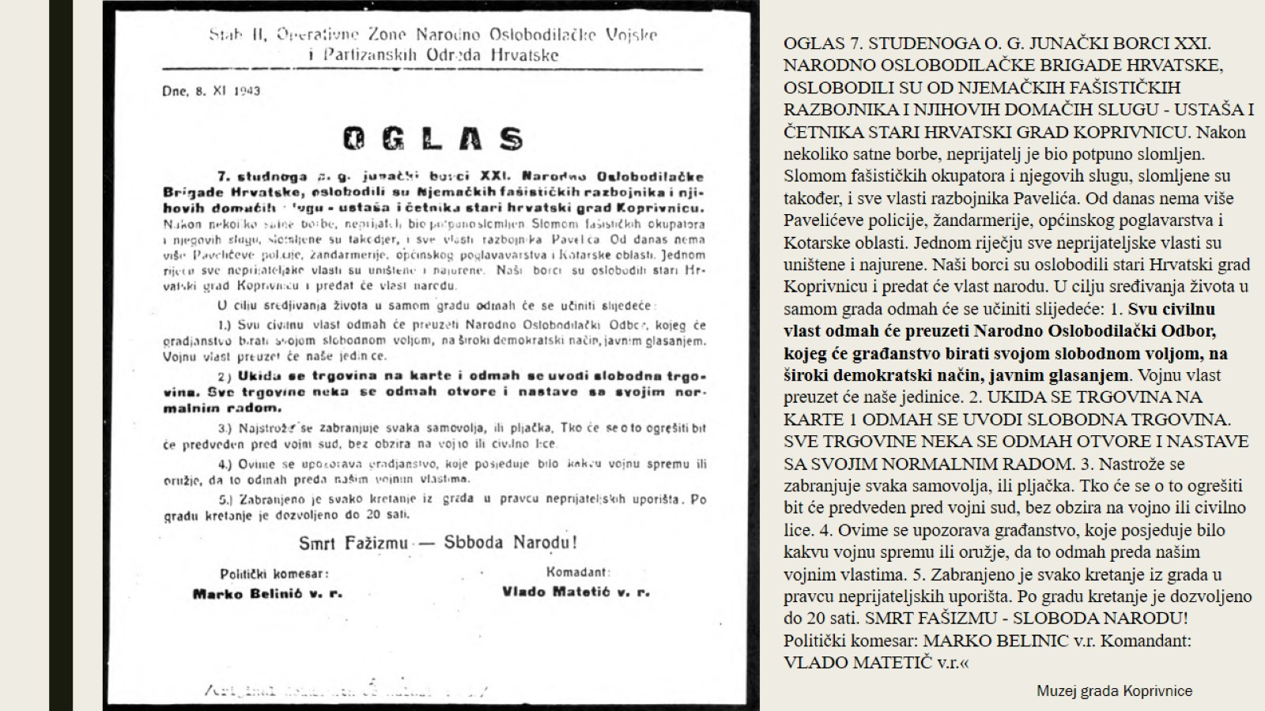

Slide 7
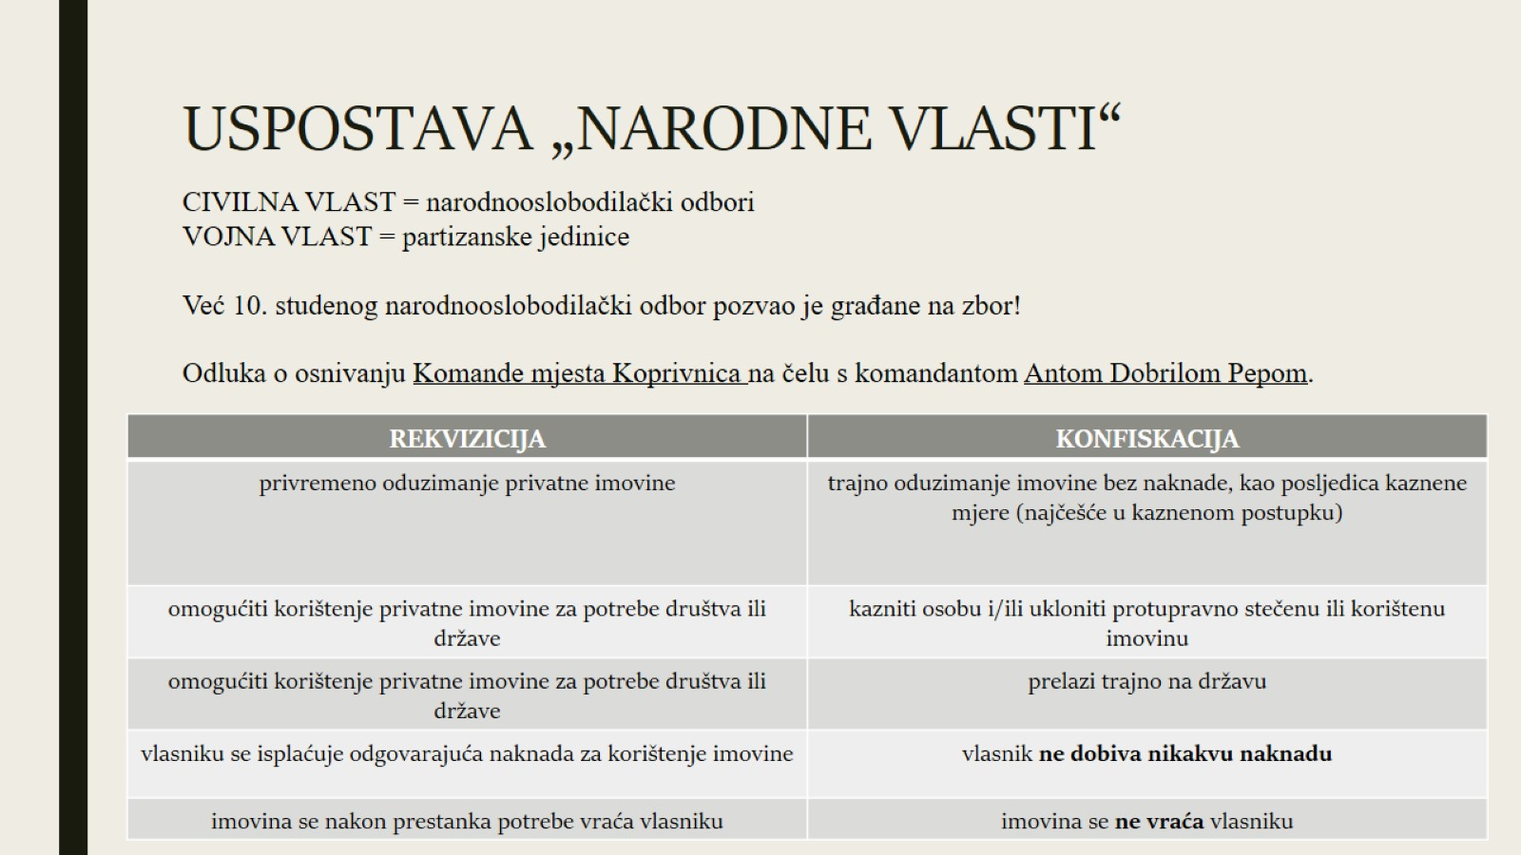
USPOSTAVA „NARODNE VLASTI“

Slide 8
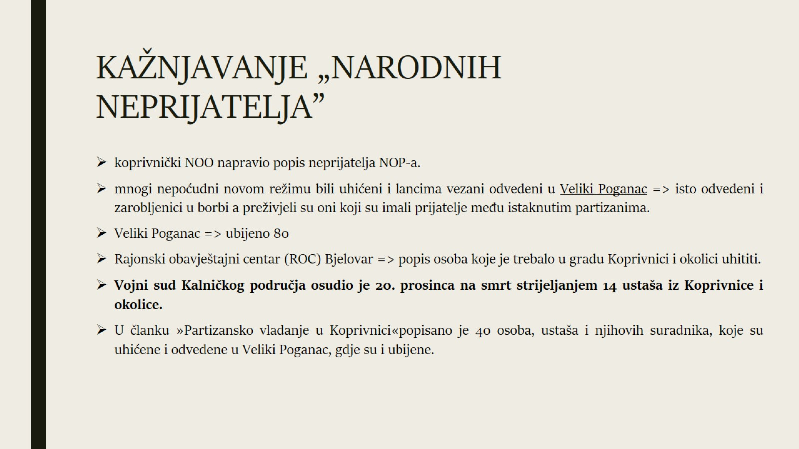
KAŽNJAVANJE „NARODNIH NEPRIJATELJA”

Slide 9
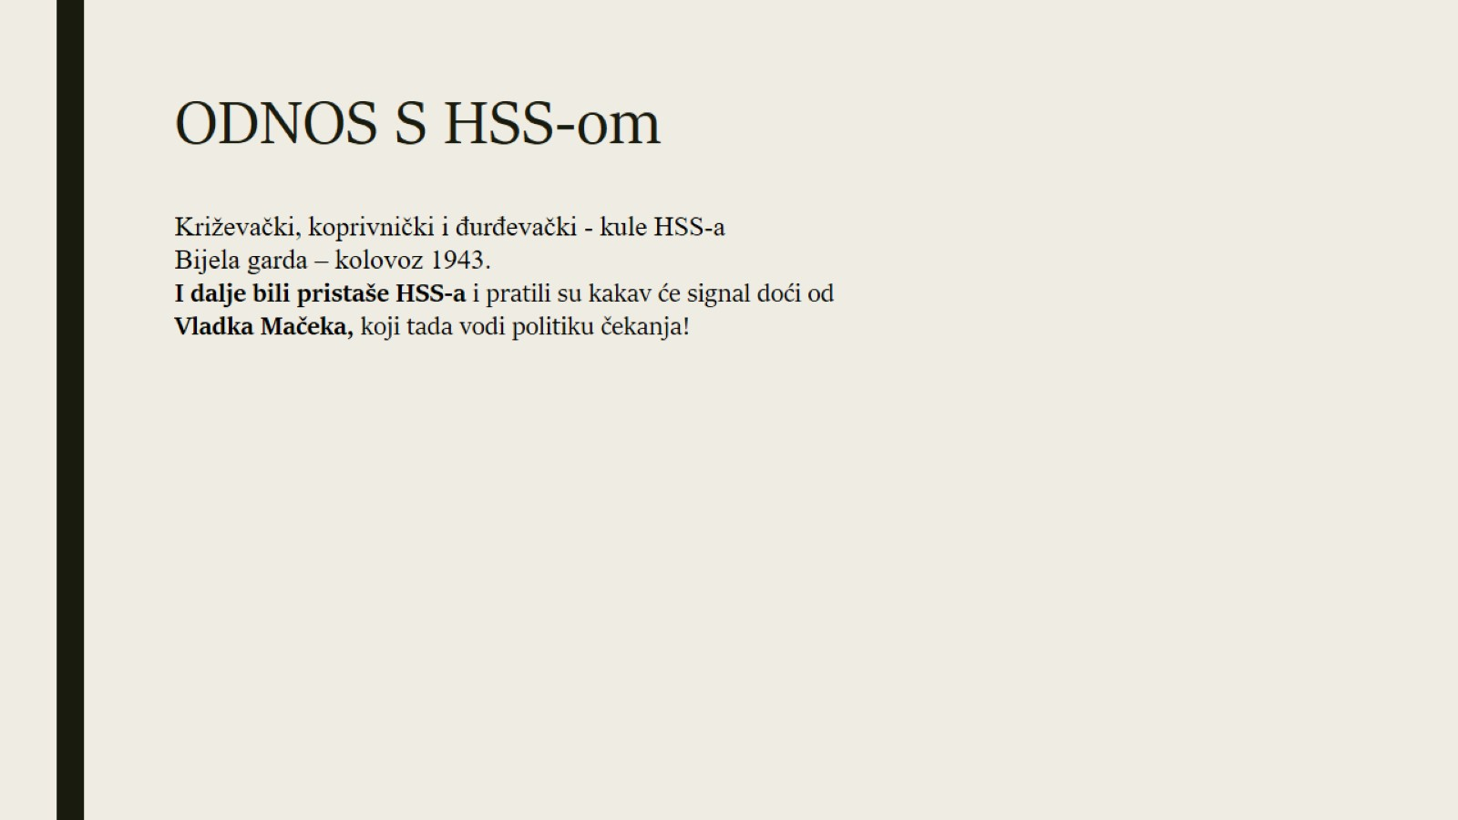
ODNOS S HSS-om

Slide 10
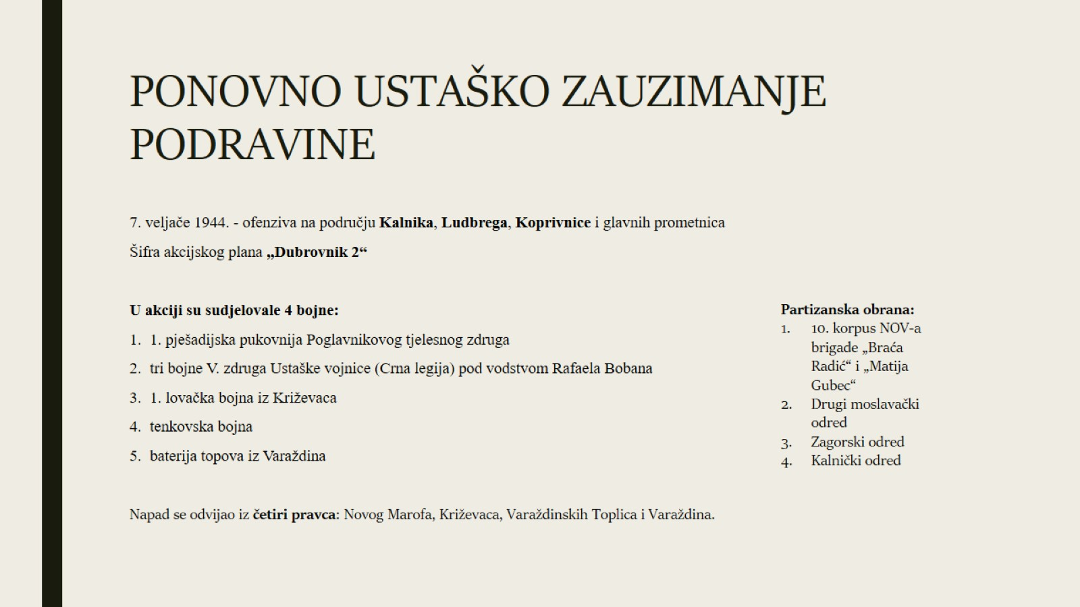
PONOVNO USTAŠKO ZAUZIMANJE PODRAVINE

Slide 11
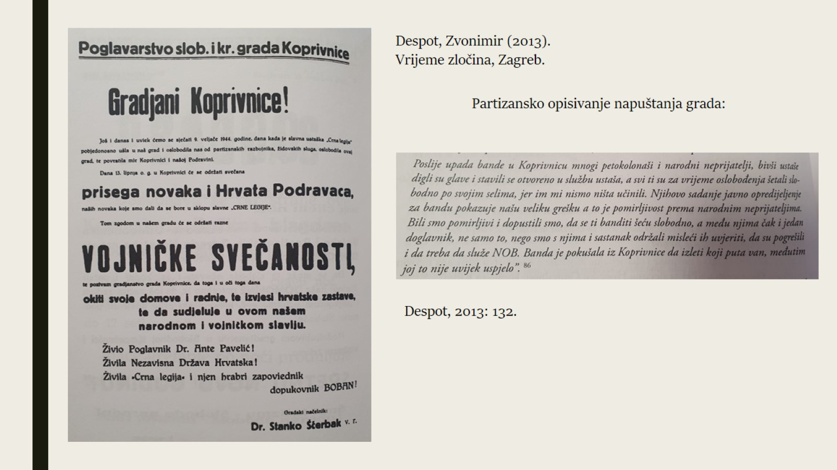

Slide 12
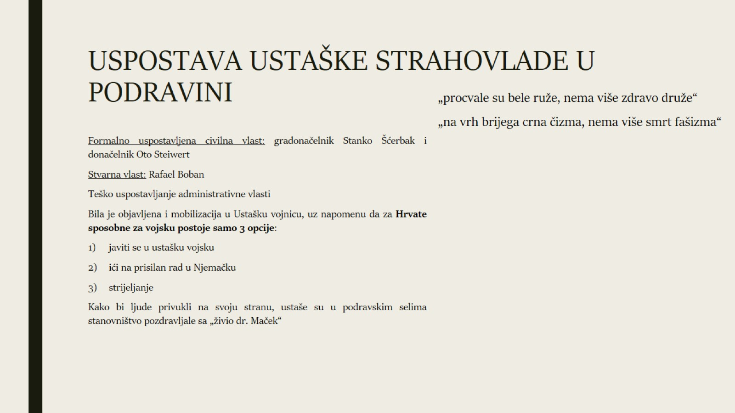
USPOSTAVA USTAŠKE STRAHOVLADE U PODRAVINI

Slide 13
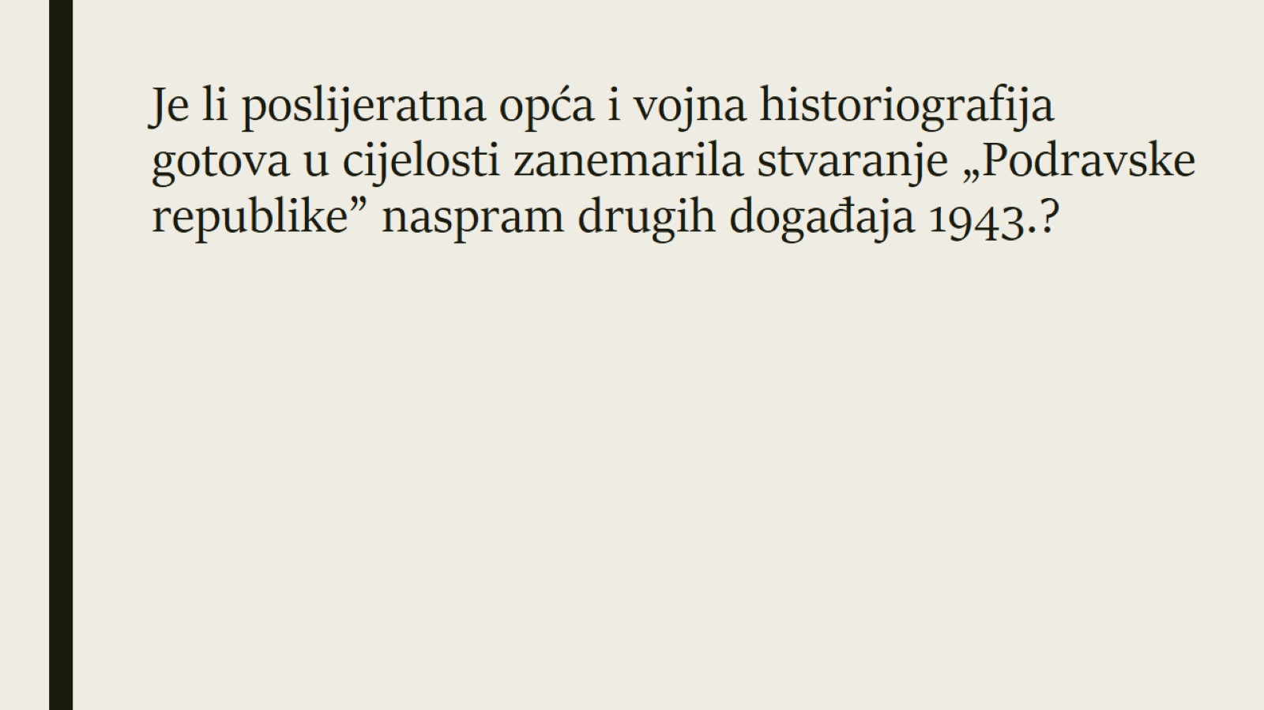
Je li poslijeratna opća i vojna historiografija gotova u cijelosti zanemarila stvaranje „Podravske republike” naspram drugih događaja 1943.?

Slide 14
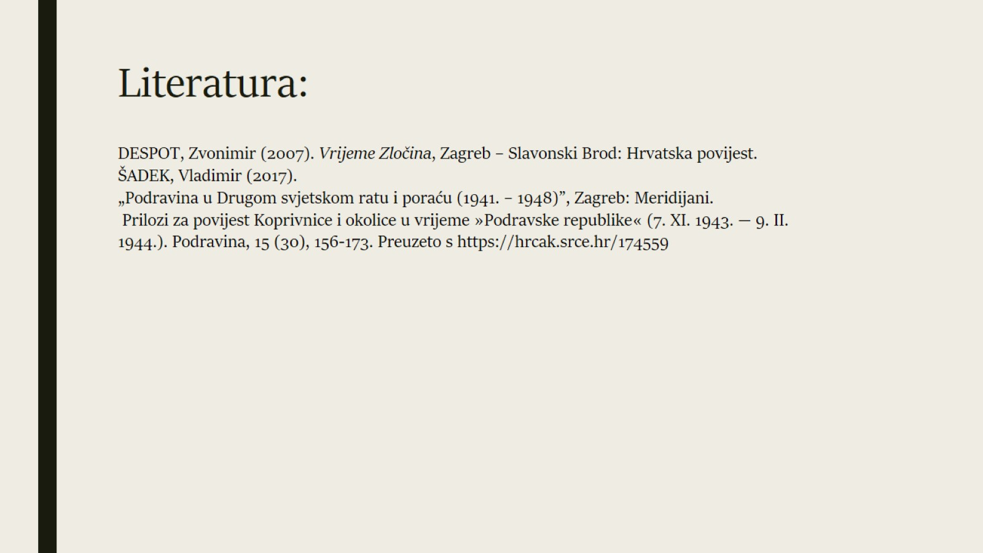
Literatura:

